Slide 1

第6章 CDMA数字蜂窝移动通信系统
6.1 引言
6.2 CDMA空中接口协议层
6.3 CDMA前向信道
6.4 CDMA反向信道
6.5 功率控制
6.6 Rake接收机
6.7 CDMA 系统的容量
6.8 CDMA登记
6.9 CDMA切换过程

Slide 2
6.1 引 言
CDMA 是码分多址(CodeDivision MultipleAccess)的英文缩写,它是在扩频通信技 术的基础上发展起来的一种崭新而成熟的无线通信技术。CDMA 技术的原理基于扩频技 术,即将需传送的具有一定信号带宽的信息数据,用一个带宽远大于信号带宽的高速伪随 机码进行调制,使原信息数据的带宽被扩展,再经载波调制并发送出去,接收端使用完全 相同的伪随机码,与接收的带宽信号作相关处理,把宽带信号转换成原信息数据的窄带信 号,即解扩,以实现信息通信。

Slide 3
6.1.1 CDMA技术的标准化 CDMA技术的标准化经历了几个阶段。IS-95是cdmaOne系列标准中最先发布的标准，是真正在全球得到广泛应用的第一个CDMA标准，这一标准支持8K编码话音服务。其后, 又分别出版了13K话音编码器的TSB74标准，它支持1.9 GHz的CDMA PCS系统的STD-008标准，其中13K编码话音服务质量已非常接近有线电话的话音质量。随着移动通信对数据业务需求的增长，1998年2月，美国高通公司宣布将IS-95B标准用于CDMA基础平台上。

Slide 4
IS-95B可提高CDMA系统性能，并增加用户移动通信设备的数据流量，提供对64 kb/s数据业务的支持。其后，cdma2000成为窄带CDMA系统向第三代系统过渡的标准。cdma2000在标准研究的前期，提出了1x和3x的发展策略，随后的研究表明，1x和1x增强型技术代表了未来发展方向。

Slide 5
CDMA是移动通信技术的发展方向, 第三代移动通信(3G)的三大标准全部采用了CDMA技术。在２G阶段，CDMA增强型IS-95A与GSM在技术体制上处于同一代产品，提供大致相同的业务。 但CDMA技术有其独到之处， 在通话质量、 掉话、 辐射、 健康环保等方面具有显著特色。 在２.5G阶段， cdma2000-1X RTT 与GPRS在技术上已有明显不同， 在传输速率上cdma2000-1X RTT高于GPRS， 在新业务承载上cdma2000-1X RTT比GPRS成熟， 可提供更多中高速率的新业务。在2.5G向３G技术体制过渡过程中，cdma2000-1X 向cdma2000-3X 过渡比GPRS向W-CDMA过渡更为平滑。

Slide 6
6.1.2 CDMA系统的特点 1. 系统容量大 2. 软容量 3. 通话质量更佳 4. 移动台辅助软切换

Slide 7
软切换的主要优点是： （1） 无缝切换， 可保持通话的连续性。 （2） 减少掉话可能性。 （3） 处于切换区域的移动台发射功率降低。 但同时， 软切换也相应带来了一些缺点， 主要有： （1） 导致硬件设备（即信道卡）的增加。 （2） 降低了前向容量。 但由于CDMA系统前向容量大于反向容量，所以适量减少前向容量不会导致整个系统容量的降低。

Slide 8
5. 频率规划简单 用户按不同的序列码区分，所以相同的CDMA载波可在相邻的小区内使用，网络规划灵活， 扩展简单。 6. 建网成本低 CDMA网络覆盖范围大， 系统容量高， 所需基站少， 降低了建网成本。

Slide 9
7. “绿色手机” 普通的手机（GSM和模拟手机）功率一般能控制在600毫瓦以下， CDMA系统发射功率最高只有200毫瓦， 普通通话功率可控制在零点几毫瓦，其辐射作用可以忽略不计， 对人体健康没有不良影响。手机发射功率的降低，将延长手机的通话时间，意味着电池、 话机的寿命长了，对环境起到了保护作用，故称之为“绿色手机”。

Slide 10
8 . 保密性强， 通话不会被窃听 CDMA信号的扰频方式提供了高度的保密性，要窃听通话，必须要找到码址。但CDMA码址是个伪随机码，而且共有4.4万亿种可能的排列，因此，要破解密码或窃听通话内容实在是太困难了。

Slide 11
9. 多种形式的分集 分集是对付多径衰落很好的办法，有三种主要分集方式： 时间分集、 频率分集和空间分集。CDMA系统综合采用了上述几种分集方式，使性能大为改善。各种分集方式归纳如下： （1）时间分集——采用了符号交织、检错和纠错编码等方法。 （2） 频率分集——本身是1.25 MHz宽带的信号， 起到了频率分集的作用。 （3） 空间分集——基站使用两副接收天线，基站和移动台都采用了Rake接收机技术，软切换也起到了空间分集的作用。

Slide 12
10. CDMA的功率控制 CDMA系统的容量主要受限于系统内移动台的相互干扰， 所以， 如果每个移动台的信号到达基站时都达到最小所需的信噪比，系统容量将会达到最大值。 CDMA功率控制的目的就是既维持高质量通信，又不对占用同一信道的其他用户产生不应有的干扰。 CDMA系统的功率控制除可直接提高容量之外， 同时也降低了为克服噪声和干扰所需的发射功率。这就意味着同样功率的CDMA移动台与模拟或TDMA移动台相比可在更大范围内工作。

Slide 13
CDMA系统引入了功率控制，一个很大的好处是降低了平均发射功率而不是峰值功率。 这就是说， CDMA在一般情况下由于传输状况良好，发射功率较低； 但在遇到衰落时会通过功率控制自动提高发射功率， 以抵抗衰落。

Slide 14
11. 话音激活 典型的全双工双向通话中，每次通话的占空比小于35%。在FDMA和TDMA系统里，由于通话停顿时重新分配信道存在一定时延，所以难以利用话音激活因素。CDMA在不讲话时传输速率降低，减轻了对其他用户的干扰，这就是CDMA系统中的话音激活技术。而CDMA的容量又直接与所受总干扰功率有关， 这样就可以使容量增加一倍左右。

Slide 15
6.2 CDMA空中接口协议层
图6－1给出了 CDMA 空中接口层结构。CDMA 信道包含反向 CDMA 信道(CDMA 上行信道)和正向CDMA 信道(CDMA 下行信道或CDMA 前向信道)。反向CDMA 信道由 接入信道和反向业务信道组成。正向 CDMA 信道由寻呼信道和正向业务信道组成。所有 信道的信令都使用基于比特同步的协议。所有信道上的消息都有一个相同的层格式。

Slide 16
最高 层的协议是由一则消息和填充物(Padding)组成的封装信息。填充物的作用是在某些信道 上让消息适合帧的装配。一个典型的例子是业务信道中空缺突发(Blank-and-Burst)信令模 式。如果消息小于一帧,则封装的是整一个帧,填充比特从消息比特的结束至帧的结束。 下一层的格式可能为将消息分装成长度区域、信息和 CRC校验。

Slide 17
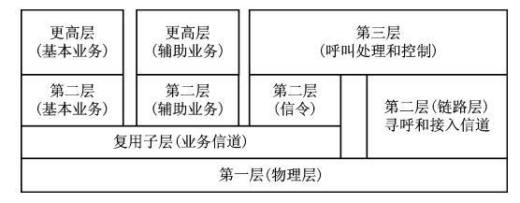
图6－1 CDMA 空中接口层结构

Slide 18
移动台中,所有这些层次都安装在一块物理硬件中。在网络这一侧,这些层次可能分 散在不同位置的硬件上。在连接层发送确认信息,响应信息是在控制处理层发送的。为了 避免更多的信令,链路确认和控制处理信令可以合并成单个信令,这可以由移动台来完成, 这样对于控制过程的时延来说是很小的。在网络侧,MSC对于控制过程的响应产生反应。 系统之间的信令业务(如自动漫游、呼叫传递、切换等)都由IS 41.C提供支持。通过 使用IS 41.C可使不同的IS 95系统互相连接在一起。

Slide 19
6.3 CDMA前向信道
CDMA 前向信道(也称 CDMA 下行信道)由用于控制的广播信道和用于携带用户信息 的业务信道组成。广播信道由导频信道、同步信道和寻呼信道组成。所有这些信道都在同 一个1.23MHz的CDMA 载波上。移动台能够根据分配给每个信道唯一的码分来区分逻辑信道。这个码分是经过正交扩频的 Walsh码。每个码分信道都要经一个 Walsh函数进行正 交扩频,然后又由速率为1.228 MC/s的伪噪声系列扩频。在基站可按频分多路方式使用 多个 CDMA 前向信道(1.23MHz)。

Slide 20
图6 2给出了 CDMA 支持的不同前向信道。如图6 2所示,CDMA 前向信道可使用的码分信道最多为64个。一种典型的配置是:1个导频信 道,1个同步信道,7个寻呼信道(允许的最多值)和55个业务信道。但前向信道的码分信 道配置并不是固定的,其中导频信道一定要有,其余的码分信道可根据情况配置。例如, 可用业务信道取代寻呼信道和同步信道,成为1个导频信道,0个同步信道,0个寻呼信道 和63个业务信道。

Slide 21
这种情况下,基站拥有两个以上CDMA信道(即带宽大于2.5MHz),其中 一个为 CDMA 基本信道(1.23 MHz),所有移动台都先集中在该基本信道上工作。此时, 若基本 CDMA 业务信道忙,则可由基站在基本 CDMA 信道的寻呼信道上发射信道指配消 息将某移动台分配到另一个 CDMA 信道进行业务通信,该 CDMA 信道只需一个导频信 道,而不再需要同步信道和寻呼信道。

Slide 22
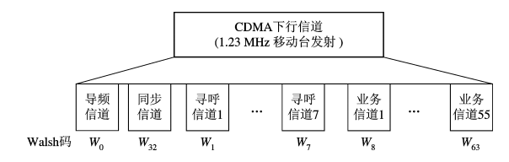
图6-2 前向信道结构

Slide 23
6.3.1 前向业务信道 前向业务信道同时支持速率1(9.6 kb/s)和速率2(14.4 kb/s)的声码器业务。 图6-3描述了前向业务信道各功能模块的作用。 图6-4给出了速率1和速率2前向业务信道的产生。

Slide 24
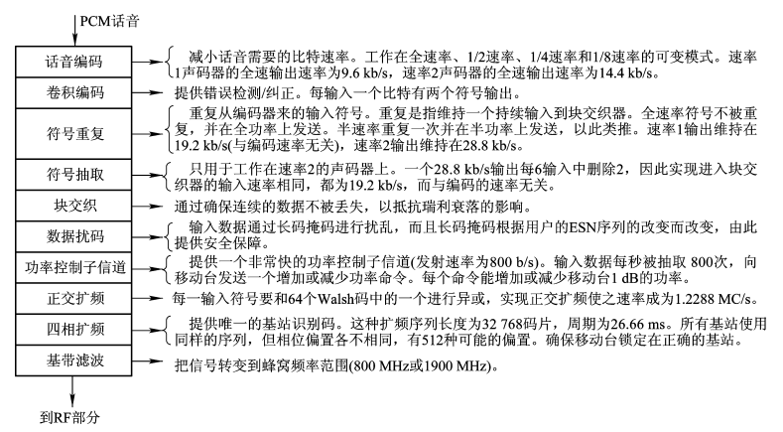
图6－3 CDMA 前向业务信道各功能模块的作用

Slide 25
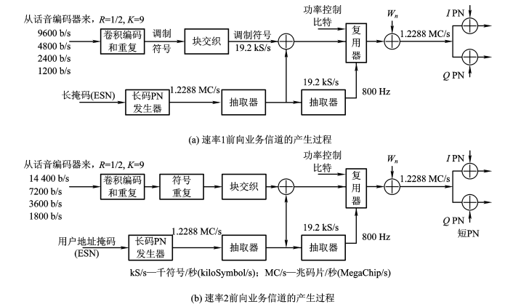
图6－4 速率1和速率2前向业务信道的产生过程

Slide 26
1.话音编码 CDMA 声码器是可变速率声码器,可工作于全速率、1/2速率、1/4速率和1/8速率。 通常对应于速率1和速率2分别有两种声码器:工作于9.6kb/s数据流的8kb/s声码器和 工作于14.4kb/s数据流的13.3kb/s声码器。速率1包含四种速率:9600b/s,4800b/s, 2400b/s和1200b/s。速率2包含四种速率:14400b/s,7200b/s,3600b/s和1800b/s。 当速率2是可选的时,移动台不得不支持速率1。信道结构对于速率1和速率2是不同的。 两种声码器都能进行话音性能检测,并能减少在系统中受到的干扰。

Slide 27
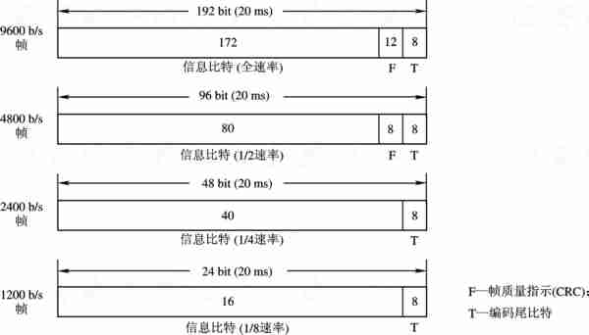
图6－5和图6－6分别给出了速率1和速率2的前向/反向业务信道帧结构。
图6-5 速率1的前向/反向业务信道帧结构

Slide 28
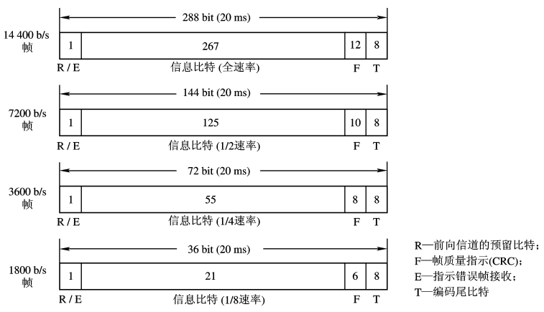
图6-6 速率2的前向/反向业务信道帧结构

Slide 29
从声码器得到的信息为每帧20ms。速率1声码器的全速(9600b/s)输出速率为8.6kb/s, 每20ms编码为172bit。帧质量指示F(循环冗余码校验,CRC)与编码尾比特 T(8bit)加在 声码器输出的信息比特之后。帧质量指示的作用有两个:一是允许接收机在所有172bit上计 算了CRC后,确定是否有帧发生错误;二是帮助确定接收帧的数据速率。9600b/s帧是每20 ms有192bit(即172+12+8bit)被传输而产生的。其中,12bit为帧质量指示,8bit为编 码尾比特。同样的过程产生在4800b/s帧上。2400b/s和1200b/s帧没有帧质量指示的比 特字段,这是因为这些帧的相对抗误码性能较强,且发送的大多数信息是背景噪声。

Slide 30
2.卷积编码 卷积编码通过提供纠错/检错能力为信息比特提供保护。同步信道、寻呼信道和前向 业务信道在发送前应进行卷积编码。采用1/2比率,约束长度 K 为9的卷积编码器见图 6－7,图中 T 为移位寄存器。速率1和速率2的帧被送入1/2比率卷积编码器。一个1/2 比率卷积编码器用两个符号代替每一个输入比特。对于约束长度为9的卷积编码器,其延 迟长度为8。

Slide 31
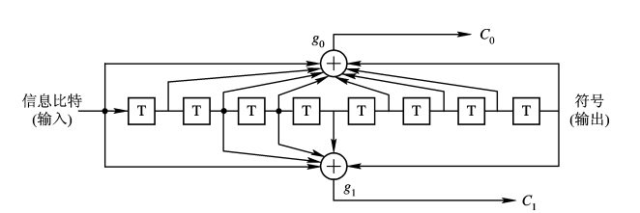
图6－7 采用1/2比率,约束长度K为9的卷积编码器

Slide 32
3.符号重复 符号重复器跟随在卷积编码之后,它根据需要重复数据,速率1产生19.2kb/s的速 率,速率2产生28.8kb/s的速率。对于速率1,如果输入是19.2kb/s,则符号不重复;如 果输入是 9.6kb/s,则每个符号出现两次;如果输入是4.8kb/s,则每个符号出现四次;以 此类推。符号重复为无线信道抵抗衰落提供附加措施,可增加接收的可靠性。重复符号比 全速率符号的功率电平低。由于所有符号的总功率是一样的,因此各符号功率减小了。 导频信道没有该过程。对于同步信道,每个经卷积编码后的符号在块交织前应重复一 次(每个符号连续重发)。寻呼信道与前向业务信道的符号重复一样。

Slide 33
4.符号抽取 符号抽取过程只作用于工作在速率2的声码器上。IS－95决定对两种速率使用同样的 块交织器,这意味着块交织器的输入符号速率是相同的。CDMA 通过从每6个输入符号中 删除2个符号实现把28.8kb/s数据流变为19.2kb/s。

Slide 34
5. 块交织 交织是用来抗瑞利衰落影响的。瑞利衰落是频率选择性衰落，它引起大块数据连续出错，使接收机上很难正确接收。交织扰乱信息的顺序使交织后的突发错误在接收端还原后成为随机错误，随机错误就比较容易通过使用纠错编码技术进行纠正。 前向业务信道的块交织器每20 ms接收384调制比特。这些比特被输入到24×16的矩阵。交织扰乱信息，然后输出送到下一步骤（数据扰码）。 同步信道、 寻呼信道和前向业务信道在重复后进行块交织

Slide 35
同步信道交织宽度为26.666ms,在符号速率为4800b/s时,等于128个调制符号的 宽度,交织器阵列为16行×8列。前向业务信道和寻呼信道交织宽度为20ms,在调制符 号速率为19200b/s时,等于384个调制符号(也就是一帧所含调制符号的个数)的宽度, 交织器阵列为24行×16列,如图6－8所示。三种信道的符号都按列写入阵列,交织后按 行读出。

Slide 36
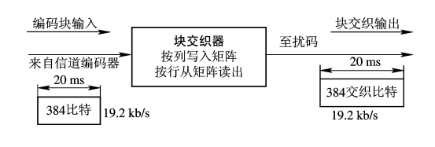
图6-8 前向业务信道交织过程示意图

Slide 37
6.数据扰码 数据扰码只用于寻呼信道和前向业务信道,以提供安全性和保密性。CDMA 反向信道 没有采用数据扰码。长码掩码与使用前向业务信道移动台的电子串号ESN 联合使用。长码 掩码的周期大约为40天。因为移动台在发送的接入信息中包含电子串号 ESN,所以基站 能决定移动台的长码掩码。如果加密程序被用在前向业务信道上,那么移动台使用专用的长码掩码。长码掩码提供安全保障并每40天重复一次,从而使偷听者很难确定用户空中发 射的具体信息。长码掩码根据具体移动台的电子串号 ESN 而改变,可提供额外的安全 保障。

Slide 38
在发送端，具体地说，数据扰码是对从块交织器输出的19.2kS/s调制符号与一个随机序列进行模2加（见图6－4）。数据扰码使用的随机序列由长码（长度为2⁴²-1）的每64个比特片取出的第一个比特片组成。由于长码的速率是1.2288Mc/s，因此进行数据扰码的随机序列速率为19.2kS/s（1.2288×10³/64=19.2）。

Slide 39
7.功率控制子信道 在前向业务信道上功率控制子信道是连续发送的,控制移动台的发射功率。子信道每 1.25ms发射1bit(0或1),也就是发射速率为800b/s。0bit表示移动台提高发射功率, 而1bit则表示移动台降低发射功率。每个功率控制比特提高或降低的功率大小为1dB。在 CDMA 中,由于“远近效应”问题,要求采用快速功率控制。当离基站近的移动台发射的功 率大于在小区边缘的移动台发射的功率时,离基站近的移动台就会覆盖离基站远的移动台 发射的信号,这就是“远近效应”。在 CDMA 中通过使用快速功率控制子信道技术能避免 发生“远近效应”。

Slide 40
基站前向业务信道接收机，在1.25 ms时间内评估移动台接收到的信号强度。然后，基站用评估值来决定发射的功率控制比特的值是0还是1，并用抽取技术（the puncturing technique）在相应的前向业务信道上发射功率控制比特。使用抽取技术，两符号长的功率控制比特取代了两连续前向业务信道调制符号（不考虑其重要性）。移动台要完成从前向业务信道中分离功率控制子信道的工作，然后修复被损坏的剩下编码数据流。 这种技术虽然会影响链路的质量，但仍被使用。移动台在不需要对帧头和帧信息解码的情况下能够快速对功率控制比特解码。一旦恢复功率控制子信道， 移动台能根据数据对RF输出功率进行调整。

Slide 41
8. 正交信道扩频 CDMA前向信道上传送的每个码分信道要用1.2288 Mc/s(Mchip/s)固定码片率的Walsh函数进行扩频， CDMA前向信道的各码分信道分别使用相互正交的Walsh函数。用Walsh函数n进行扩频的码分信道定义为第n个码分信道（n=0~63）。 Walsh函数每52.083 μs（即64/1.2288 Mc/s）进行重复， 因为一个调制符用64个Walsh比特片进行调制，所以它等于一个前向业务信道调制符号的时间间隔

Slide 42
第0号码分信道(W₀)总是作为导频信道。如果有同步信道，则使用第32号码分信道(W₃₂)。如果有寻呼信道，则顺序采用第1至第7号信道，其余的码分信道W₈到W₆₃作为前向业务信道，CDMA的前向码分信道彼此正交。因为每个业务信道都有各自唯一的Walsh码，所以移动台能区分各自的前向业务信道。图6－9给出了正交扩频/解扩的过程，19.2kb/s输入的每比特与相应信道唯一的一个64bitWalsh码异或，被扩频（19.2kb/s×64bit= 1.2288Mb/s）输出。移动台考虑64比特/符号块输入，将其与已知Walsh码异或，结果产生大量的1或0，这就是原数据比特。

Slide 43
即使在RF传输路径上发生错误，移动台也可以通过大数判决确定输入数据是0还是1。图6－10给出了使用错误Walsh码正交解扩后的输出结果。由于Walsh码正交的本质特性，两个不同Walsh码异或后的输出结果应该是1和0的个数相等。

Slide 44
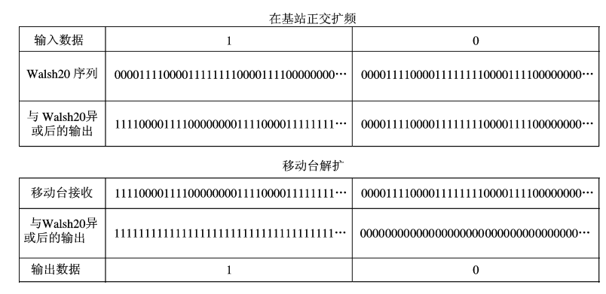
图6-9 正交扩频/解扩的过程

Slide 45
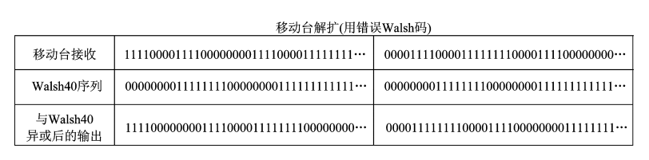
图6-10 使用错误Walsh码正交解扩频后的输出结果

Slide 46
9.四相扩频 一旦完成 Walsh扩频,数据会与基站特定的 PN 序列(被称为短码)进行四相扩频。这 会给基站一个特定的识别码,并且产生 QPSK 输出。实际上,所有移动台使用同样的 PN 序列,但每个基站从512个可能的偏置中选择一个作为它的身份扩频码,然后发送到移 动台。 由于每个基站提供唯一的四相,因此移动台能够区别不同基站发射的信号。一旦移动 台被锁定到明确的基站发射,根据提供给逻辑信道的不同 Walsh码,移动台就能区别基站 发射的不同逻辑信道,接着能根据基站使用的移动特定长码掩码选取目标信息。

Slide 47
对于基站， 频带利用率比功率有效性更重要。 因此， CDMA前向信道调制采用QPSK调制。

Slide 48
10. 基带滤波 经过扩频调制的信号进入基带发送滤波器，将信号上变频到蜂窝系统频率范围（800MHz、1800MHz或2000MHz），然后通过天线射频发射出去。

Slide 49
6.3.2 前向广播信道 CDMA前向广播信道由下列码分信道组成：一个导频信道， 一个同步信道和七个寻呼信道。每个码分信道通过适当的Walsh函数进行正交扩频。 规定导频信道使用Walsh码W₀，同步信道使用W₃₂，而寻呼信道使用W₁至W₇。Walsh码正交扩频每个信道，从而使移动台能区分不同的信道。

Slide 50
1. 导频信道 导频信道在CDMA前向信道上是不停地发射的。移动台利用导频信道来获得初始系统同步，完成对来自基站信号的时间、 频率和相位的跟踪。 基站利用导频PN序列的时间偏置来标识每个CDMA前向信道。 由于CDMA系统的频率复用系数为“1”, 即相邻小区可以使用相同的频率。 所以频率规划较为简单, 在某种程度上相当于相邻小区导频PN序列的时间偏置的规划。在一个系统中可能被复用的码分数量为512，所以导频信道可用，偏置指数(0~511)来区别。

Slide 51
在CDMA蜂窝系统中, 可以重复使用相同的时间偏置。然而必须注意，尽管两个邻近小区使用同样的PN码，但不能让它们使用同样的时间偏置。偏置指数是指相对于0偏置导频PN序列的偏置值。不论是对I序列还是Q序列, 在每个偶数秒(参照系统时间)时开始的序列都是它们的零偏置导频PN序列, 它们的开始位置被定义为连续输出15个“0”的时刻。

Slide 52
虽然导频PN序列偏置值有2¹⁵个, 但实际取值只能是512个值中的一个(2¹⁵/64=512)。一个导频PN序列的偏置(用比特片表示)等于其偏置指数乘以64。当在一个地区分配给相邻两个基站的导频PN序列偏置指数相差仅为1时, 其导频序列的相位间隔仅为64个比特片。在这种情况下, 若其中一个基站发射的时间误差较大, 就会与另一基站的延迟信号混淆。 所以相邻基站的导频PN序列偏置指数间隔应设置得大一些。 由于导频信道所有比特都为0, 所以在发送前, 它只需用Walsh 0函数进行正交扩频、四相扩频和滤波。

Slide 53
2. 同步信道 同步信道使用Walsh码W₃₂。一旦移动台“捕获”到导频信道，即与导频PN序列同步, 即可认为移动台与这个前向信道的同步信道也达到同步。这是因为同步信道和其他所有信道是用相同的导频PN序列进行扩频的，并且同一前向信道上的帧和交织器定时也是用导频PN序列进行校准的。同步信道在发射前要经过卷积编码、符号重复、交织、扩频和调制等步骤。利用这些信息移动台获得初始的时间同步和知道合适发射功率，为发起呼叫作好准备。

Slide 54
同步信道工作在固定速率1200 b/s，若数据是半速率卷积编码，则符号重复一次（也就是同样的编码符号出现两次）。 此数据经过块交织器被发送，输出用Walsh码W₃₂扩频。然后是进行四相扩频， 四相扩频能给信道提供小区特定识别码。

Slide 55
同步信道消息结构。同步信道是为移动台提供时间和帧同步的。它包含的信息有：基站协议版本，基站支持最小的协议版本（移动台使用的版本只有高于或等于此值时，方能接入系统），系统和网络识别号（SID， NID），导频PN序列偏置指数，详细的时间信息，寻呼信道数据速率和CDMA信道数量。

Slide 56
3. 寻呼信道 这些信道是可选的，在一个小区内它们的数量范围是从0到7（Walsh码W₀~W₇）。寻呼信道能够工作在数据速率9600或4800 b/s。数据经过一个半速率卷积编码器和一个符号重复器接着是块交织器。交织器的输出是持续的19.2 kb/s，输出是用长码修改过的。长码用特定于寻呼信道掩码来修改。移动台通过识别掩码和长码， 来对信息解码。 在对所有信道的小区特定扩频之后，数据被赋予Walsh掩码。

Slide 57
寻呼消息包括对一个或多个移动台的寻呼。当基站接收到对移动台的呼叫时,通常发 送寻呼信号,并且由几个不同的基站发送寻呼信号。寻呼信道有一个特殊模式称为时隙模 式,这种模式的运行方式类似于 GSM 的不连续接收(DRX),但仍有差别。在这种模式中, 移动台的消息只有在某一预先确定的时隙上被传输,此时隙发生在某一预先确定的时间。 通过接入处理,移动台能够指定哪些时隙来监控进入的寻呼信息。这些监听时隙的周期最 小为1.28s,最大为163.84s,是1.28s的2i(i=0~7)倍。这种性能可使移动台侦听部分 时隙,而不是全部时隙,从而有效减小电池功耗,延长一次充电后的手机使用时间。

Slide 58
一旦移动台从同步信道处获得信息,它就会把时间调整到相应的正常系统时间。然 后,移动台确定并开始监听寻呼信道。正常情况下,一个9600b/s的寻呼信道能够支持每 秒大约180个寻呼。在一个单独的 CDMA 频率上使用所有7个寻呼信道,能支持每秒 1260个寻呼。寻呼信道把信息从基站发送到移动台。每个移动台的消息地址可通过 ESN、 IMSI或 TMSI进行寻址。

Slide 59
寻呼信道支持以下消息： (1)系统参数消息。系统参数消息包括导频 PN 序列偏置信息、系统识别码和网络识 别码。 (2)接入参数消息。接入参数消息主要包括接入信道个数、初始接入功率要求、接入 尝试次数、接入消息的最大长度、不同过载等级值、接入尝试退出值、鉴权模式和全球随 机问题值。系统使用这些消息来保证移动台接入程序的正常进行。 (3)CDMA 信道列表消息。这个消息指示了 CDMA 信道的个数。

Slide 60
(4)信道分配消息。此消息是发送到移动台用来分配信道的。这个被分配的信道能成 为一个 CDMA 业务信道、寻呼信道或模拟话音信道。在 CDMA 中,万一有多个寻呼信道, 则基站分配一个用作监控的寻呼信道给移动台。基站使用这种机制,通过寻呼信道分散工 作量。基站也能指引移动台获得一个模拟系统。如果分配一个模拟话音信道,那么就需提 供模拟系统的系统识别信息、模拟话音信道数和色码等。移动台使用这些信息来获得模拟 话音信道。如果分配一个 CDMA 业务信道,那么需提供频率、帧偏置和加密模式等信息。 基站可以与移动台协商其申请的业务或直接同意移动台的业务请求。

Slide 61
图6－11给出了导频信道、同步信道和寻呼信道的产生框图

Slide 62
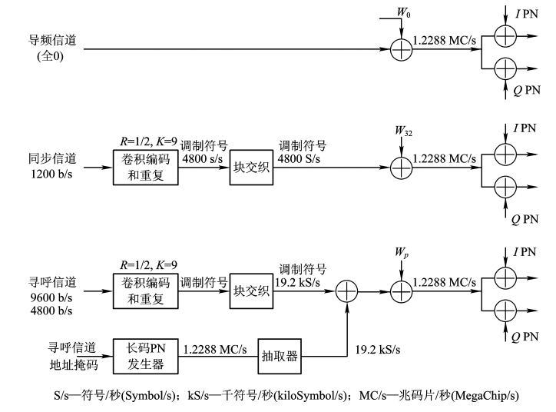
图6－11 导频信道、同步信道和寻呼信道的产生框图

Slide 63
6.4 CDMA反向信道
CDMA反向信道（也称上行信道）由接入信道和反向业务信道组成。这些信道采用直接序列扩频的CDMA技术分享同一CDMA频率分配。

Slide 64
在这一CDMA反向信道上，基站和用户使用不同的长码掩码区分每个接入信道和反向业务信道。当长码掩码输入长码发生器时，会产生唯一的用户长码序列，其长度为2⁴²-1比特。对于接入信道，不同基站或同一基站的不同接入信道使用不同的长码掩码，而同一基站的同一接入信道用户所用的接入信道长码掩码则是一致的。

Slide 65
每个接入信道有一个明确的接入信道长码序列标志,每个业务信道有一个明确的用户 特有的长码序列标志,不同的用户使用不同的长码掩码,也就是不同的用户具有不同的相 位偏置。反向业务信道总计支持62个不同业务信道和32个不同接入信道。一个(或多个) 接入信道与一个寻呼信道相对应。一个寻呼信道至少应有一个,最多可对应 32 个反向 CDMA 接入信道,标号为0~31。

Slide 66
CDMA 反向信道的结构如图6－12所示。CDMA 反向信道的数据传送以20ms为一 帧。所有数据在发送之前均要经过卷积编码、块交织、64阶正交调制、直接序列扩频以及 基带滤波。接入信道与反向业务信道的区别在于:接入信道中没有加CRC校验比特,反向业 务信道只对数据速率较高的9600b/s和4800b/s两种速率使用 CRC校验;接入信道的发送 速率是固定的(4800b/s),而不像反向业务信道那样选择不同的速率发送。

Slide 67
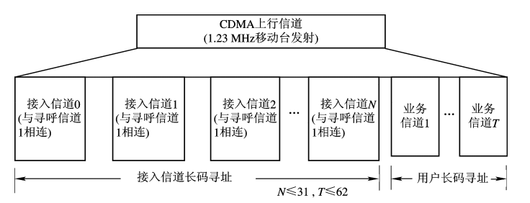
图6－12 CDMA 反向信道的结构

Slide 68
CDMA反向信道实际的符号传输速率为28.8kS/s,每6个符号被调制成一个调制符号用于传输,因此调制符号传输率为4800(28800/6=4800)调制符号/秒。调制符号又由64阶 Walsh函数中的一个进行调制,每个调制符号具有64个 Walsh比特片(Chip)。这样 Walsh比 特片传输速率为固定的4800×64=307.2kC/s。又因为每一个 Walsh比特片被扩成四个 PN 比特片,所以其最终的数据传输速率就是扩频PN序列的速率,为307.2×4=1.2288MC/s。

Slide 69
6.4.1 接入信道 当移动台不使用业务信道时,接入信道提供从移动台到基站的通信。移动台在接入信 道上发送信息的速率固定为4800b/s。接入信道帧长度为20ms。仅当系统时间为20ms 的整数倍时,接入信道帧才可能开始传输。

Slide 70
1.接入信道信息结构 CDMA 反向接入信道帧由88个信息比特和8个编码尾比特构成,没有 CRC 校验比 特,数据速率固定为4800b/s,见图6 －13。为了增加接入信道的可靠性,每个经卷积编码 出来的符号被重复一次再进行发射。

Slide 71
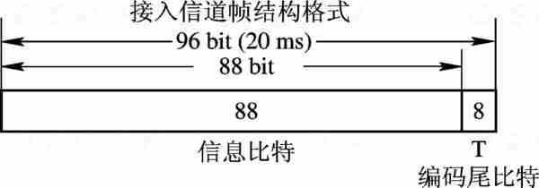
图6-13 接入信道帧结构

Slide 72
接入信道消息由登记、命令、数据突发、源、寻呼响应、鉴权响应、状态响应和临时移 动用户识别号 TMSI分配完成消息组成。所有接入信道消息分享一些共同的参数,这些参 数可分成以下几类: (1)应答和序列数。这里包括的参数有:大多数最近接收到的寻呼信道消息的应答, 当前消息的消息序列数,是否要求应答当前消息的指示以及其他一些参数。

Slide 73
(2)移动识别参数。可以根据移动识别号 MIN、国际移动用户识别码IMSI、电子串号 ESN 来识别一个 CDMA 移动台。 (3)鉴权参数。如果基站已经在接入时要求发送鉴权参数,则移动台将发送的参数包 括鉴权数据、随机数值和呼叫历史(Call-History)等。

Slide 74
2.接入信道产生 接入信道在每20ms帧上支持的固定工作速率为4800b/s。4.8kb/s速率的信息被输 入到1/3卷积编码器,此编码器用来进行信道编码。从卷积编码器输出的信号输入到一个 符号重复器中。符号重复器的目的是使数据以恒定比特速率输入到块交织器中。恒定比特 速率输入能使块交织器高效运行。数据以9600b/s的速率输入到1/3卷积编码器,则输出 的经过信道编码的数据速率为28800b/s。

Slide 75
因为卷积编码器对4800b/s接入信道数据速率 的输出是14.4kb/s,所以输出被送入一个符号重复器,这个重复器对每个编码数据重复一 次,从而 产 生 28.8kb/s 速 率 的 信 道 编 码 数 据 送 入 块 交 织 器。CDMA 交 织 器 是 一 个 32行×18列的矩阵(即576个单元)。数据按列写入交织器,按行输出。因为块交织器只是 扰乱数据,并没有增加数据,所以交织器的输出与输入是相同的(也就是28.8kb/s速率的 信道编码数据)。在交织器的后面是一个64阶正交调制器。

Slide 76
它将每6个码比特作为一个调 制符号,使用64阶 Walsh函数中的一个进行调制。由于调制符号为6个比特,共有64种 取值,每种取值对应一个 Walsh码,因此64个 Walsh码都有可能被发送。正交调制器的 输出是307.2kb/s编码数据,此输出被一个长掩码序列取代,这个长掩码序列能从所有基 站可能接收到发射的信道中区分出特定的接入信道。掩码改变长码的一些信息,如与下行 的寻呼信道相应的接入信道号(n)、基站识别号和当前PN 码偏置。最后每个接入信道用小 区特定 PN 码进行四相扩频。这一步骤用来帮助基站区分发射是从它本身的小区而来还是 来自其他小区/扇区。

Slide 77
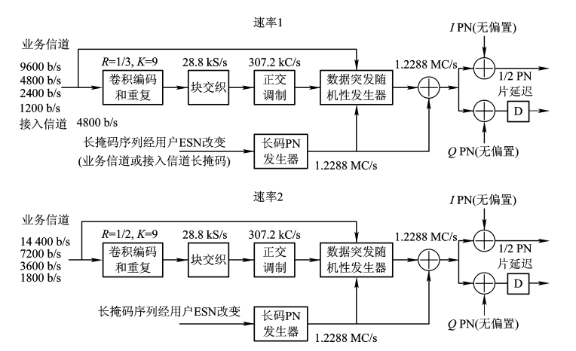
图6－14所示为一个接入信道的产生示意图。
图6－14 接入信道及速率1和速率2反向业务信道的产生示意图

Slide 78
6.4.2 反向业务信道 反向业务信道用于在呼叫建立期间传输用户信息和信令信息。 反向和前向业务信道帧的长度为20ms。业务和信令都能使用这些帧。当一个业务信 道被分配时,CDMA 支持两种模式传送信令信息:空白突发序列(Blank-and-Burst)模式和 半空白突发序列(Dim-and-Burst)模式。这两种模式在上行和下行链路上都能使用。空白突 发序列模式能够发送信令信息。这种模式的运行与 AMPS的运行相似。一旦信令信息要发 送,初始业务数据的一个或多个帧(如被编码的语音)就被信令数据代替。CDMA 也支持另 一种模式———半空白突发序列模式来发送信令信息。

Slide 79
因为在 CDMA 中使用了变速率声码 器,所以这种模式是可行的。在此模式中,声码器运行在1/2、1/4或1/8模式中的一个模 式,但速率1的数据速率为全速率9600b/s,速率2的数据速率为14400b/s。由于没有使 用全速声码器,因此节省的比特可为信令使用。只有在全速率发送时,在此模式上的声码 器速率会受到限制。在所有其他运行模式下,因为剩余比特被信令使用,所以声码器速率 不会受到限制。由于半空白突发序列模式下话音质量下降基本上不易被察觉,因此它比空 白突发序列模式有更大的优势。

Slide 80
CDMA 也为半空白突发序列模式的使用提供主要和次要业务。例如,主要数据能成为 编码话音,次要数据能成为传真消息。通过使用这种模式,CDMA 经由相同业务信道支持 同步话音和数据。 移动台业务信道初始帧的时间偏置由寻呼信道的信道指配消息中的帧偏置参数定义。 反向业务信道的时间偏置与前向业务信道的时间偏置相同。仅当系统时间是20ms的整数 倍时,零偏置的反向业务信道帧才开始传输。

Slide 81
在业务信道上,有五种类型的控制消息:呼叫控制消息,切换控制消息,前向功率控 制消息,安全和鉴权控制消息,为移动台引出或提供特定信息的控制消息。 图6－15描述了反向业务信道的产生过程。反向业务信道的信道结构类似于接入信道 的结构。信道结构对于速率1和速率2是不同的。

Slide 82
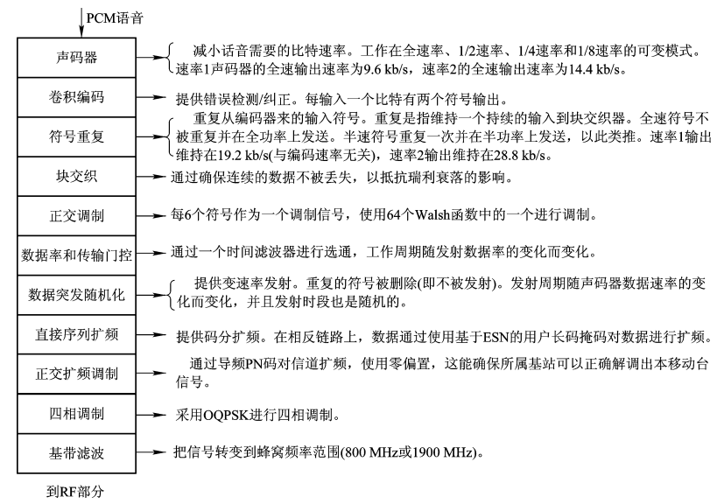
图6 －15 反向业务信道的产生过程

Slide 83
在业务信道帧上,帧质量指示基本上是 CRC校验。然后,速率1数据送入1/3速率卷 积编码器,速率2数据送入半速率卷积编码器。与对速率1使用1/3速率卷积编码器比较, 对速率2使用半速率卷积编码器,在保护速率2业务信道方面的能力较弱。然而,速率2 声码器比速率1声码器有更好的质量和更强的话音编码算法,因此弥补了低保护性能的缺 点。符号重复器重复需要重复的数据,以产生速率为28.8kb/s的编码数据输出。业务信道 的正交调制过程与接入信道的正交调制过程类似,正交调制器的输出被一个长码掩码序列 代替,此序列能从基站接收到的所有其他移动台的发射中区分出任一个特定移动台的发 射。

Slide 84
对于反向业务信道，掩码可选用下面二者之一：源于移动台的ESN的公共长码掩码与源于加密和鉴权过程的专用长码掩码。公用长码掩码如下：M₄₁至M₃₂置为“1100011000”，M₃₁至M₀置为移动台电子串号（ESN）比特的重新排列（扰乱），具体排列方式如下：

Slide 85
排列后的电子串号ESN

Slide 86
1.声码器 声码器用于信源编码,减小话音冗余度,降低话音传输需要的比特速率,工作在全速 率、1/2速率、1/4速率和1/8速率的可变模式。速率1声码器的全速输出速率为9.6kb/s, 速率2声码器的全速输出速率为14.4kb/s。

Slide 87
2. 卷积编码 移动台对不同速率反向业务信道和接入信道的初始信息数据进行卷积编码。卷积编码率为1/3，约束长度为9。简单地说就是输入一个数据比特，输出三个符号，且在输入数据比特流中相连的9个比特是相关的。该卷积码的生成函数为：g₀等于是01101111（二进制），g₁等于是10110011（二进制），g₂等于是11001001（二进制）。这些符号的输出顺序为: L由生成函数g₀编码的符号c₀第一个输出，由生成函数g₁编码的符号c₁第二个输出，由生成函数g₂编码的符号c₂最后输出。初始化后的卷积编码器状态为全“0”状态。初始化后输出的第一个符号是由生成函数g₀编码的符号。

Slide 88
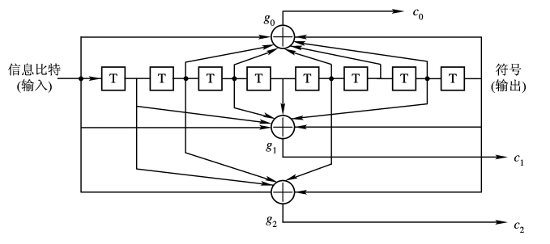
卷积编码就是串行延时数据序列所选抽头的模2加。图6 －16为 K=9、卷积率为1/3 的卷积编码器。其数据序列延时的长度等于8。
图6－16 K=9、卷积率为1/3的卷积编码器

Slide 89
3. 符号重复 重复从卷积编码器来的输入符号。重复是维持一个恒定速率的输入到块交织器。反向业务信道的符号重复率随数据率的不同而不同。全速符号不被重复并在全功率上发送。半速率重复一次并在半功率上发送，以此类推。对于速率1，9600 b/s的数据率， 符号不必重复； 4800 b/s的数据率，每个符号将重复一次（每个符号连续出现两次）；2400 b/s的数据率，每个符号将重复3次（每个符号连续出现4次）；1200 b/s的数据率， 每个符号将重复7次（每个符号连续出现8次）。

Slide 90
速率1输出维持在19.2 kb/s（与编码速率无关）， 速率2输出是28.8 kb/s。在反向业务信道上这些重复的符号不会都被传输，对于重复的符号，除其中一个符号外其他重复的符号在传输之前均被滤除。 在接入信道上,数据速率为4800b/s,每个符号都被重复一次(每个符号连续出现两 次)。所有重复的符号均被传输,这可增加接收的可靠性。

Slide 91
4.块交织 块交织的主要作用是抵抗瑞利快衰落造成的突发错误。瑞利衰落是一种频率选择衰 落,这种衰落会引起大片相邻数据产生错误。如果不采用交织,那么瑞利衰落会使信息很 难在接收端上被重新正确接收到。交织打乱了信息原来的顺序,将突发错误变成随机错 误,随机错误能很容易地通过纠错技术来纠正。

Slide 92
5. 正交调制 CDMA反向信道的调制为64阶正交调制。每6个符号作为一个调制符号，使用64阶Walsh函数中的一个进行调制。 Walsh函数由64个相互正交的序列组成，标号为0至63。根据以下公式选择第i个调制符号（即Walsh函数序列）来替代某6个符号： 调制符号索引i为C₀+2C₁+4C₂+8C₃+16C₄+32C₅

Slide 93
其中，C₅表示形成调制符号索引的某6个符号的最高位（二进制数），C₀表示最低位（二进制数）。 例如，一组符号为010011， 即C₅=0，C₄=1，C₃=0，C₂=0，C₁=1，C₀=1。调制符号索引i为C₀+2C₁+4C₂+8C₃+16C₄+32C₅=1+2+0+0+16+0=19。即此组符号使用第19号Walsh（沃尔什）函数序列调制。

Slide 94
6.数据率和传输门控 在发射之前,反向业务信道交织器输出还要经过一个时间滤波器进行选通,通过这种 选通允许输出某些符号而滤掉另一些符号。传输门控的工作周期随发射数据率的变化而变 化。工作周期是指在一个 CDMA 帧(20ms)中传输数据的功率控制组与全部功率控制组的 比值。在 CDMA 系统中,一帧被分为16个时隙,每一个时隙叫作一个功率控制组。 在接入信道,符号都被重复一次(每个符号出现两次),重复的符号也均被发射,这样 可以增加接入信道的可靠性。

Slide 95
7.数据突发随机化 为了均匀地在整个20ms帧上扩频数据,要使用一个数据突发随机化算法。数据突发 随机数发生器产生一个“0”和“1”的屏蔽模式,它可以随机地屏蔽掉由码重复产生的冗余数 据。屏蔽模式与帧数据率有关。具体屏蔽与否是由从长码中取出的14位比特决定的。对于 接入信道,没有这个问题,因为其在所有的功率控制组上都发送。这14个比特为前一帧的 倒数第二个功率控制组用于扩频的长码的最后14个比特。

Slide 96
该14个比特表示为 其中,b₀表示最高位比特,b₁₃表示最低位比特。为使数据突发的位置随机化,严格来说只 需要8个比特。这里使用14个比特的算法是为保证1/4全速率数据传输所用的时隙是1/2全 速率所用时隙的一个子集,以及1/8全速率所用的时隙是1/4全速率所用时隙的一个子集。
b₀b₁b₂b₃b₄b₅b₆b₇b₈b₉b₁₀b₁₁b₁₂b₁₃

Slide 97
每20 ms的反向业务信道帧将被划分为16个等长(即1.25 ms)的功率控制组，编号从0至15。数据突发随机数算法如下： 如果所选数据率是9600 b/s或14400 b/s， 则在以下标号功率控制组上发射： 0，1，2，3，4，5，6，7，8，9，10，11，12，13，14，15 如果所选数据是4800 b/s或7200 b/s， 则在以下标号的功率控制组上发射： b₀，2+b₁，4+b₂，6+b₃，8+b₄，10+b₅，12+b₆，14+b₇

Slide 98
如果所选数据率是2400 b/s或3600 b/s， 则在以下标号的4个功率控制组上发射：
b₀ (若b₈=0), 2+b₁ (若b₈=1)；
4+b₂ (若b₉=0), 6+b₃ (若b₉=1)。
8+b₄ (若b₁₀=0)； 10+b₅ (若b₁₀=1)；
12+b₆ (若b₁₁=0)； 14+b₇ (若b₁₁=1)。

Slide 99
如果所选数据率是1200 b/s或1800 b/s， 则在以下标号的2个功率控制组上发射：
b₀（若b₈=0且b₁₂=0), 2+b₁（若b₈=1且b₁₂=0 ）
4+b₂（若b₉=0且b₁₂=1 ）, 6+b₃（若b₉=1且b₁₂=1 ）；
8+b₄（若b₁₀=0且b₁₃=0）,10+b₅（若b₁₀=1且b₁₃=0）
12+b₆（若b₁₁=0且b₁₃=1）,14+b₇（若b₁₁=1且b₁₃=1）。

Slide 100
8. 直接序列扩频 反向业务信道在数据随机化之后被长码直接序列扩频； 而接入信道在经过正交调制后就被长码直接序列扩频。对于反向业务信道， 该扩频操作就是数据突发随机数发生器输出的数据流与长码的模2加。对于接入信道，该扩频操作就是64阶正交调制器输出的数据流与长码的模2加。 该长码的周期为2⁴²-1比特片，且满足以下特征多项式定义的线性递推公式：
P（x）=x⁴²+x³⁵+x³³+x³¹+x²⁷+x²⁶+x²⁵+x²²+x²¹+x¹⁹+x¹⁸+x¹⁷
+x¹⁶+x¹⁰+x⁷+x⁶+x⁵+x³+x²+x+1

Slide 101
长码序列是由42个移位寄存器组成的序列发生器产生的。 整个CDMA系统中所用到的长码序列只有一个，只是初相不同， CDMA系统通过不同的掩码给每个信道分配一个不同的初相。 长码序列所用的掩码与信道类型有关。 具体来讲， 对于接入信道，掩码为：M₄₁至M₃₃置为“110001111”； M₃₂至M₂₈置为所选的接入信道号；M₂₇至M₂₅置为该移动台目前所属寻呼信道的信道号（范围是1～7）；M₂₄至M₉置为目前基站的BASE-ID（基站识别码）；M₈至M₀置为CDMA前向信道的PILOT-PN值。

Slide 102
对于反向业务信道，掩码可选用下面二者之一： 公用长码掩码或专用长码掩码。公用长码掩码如下：M41至M32置为“1100011000”，M31至M0置为移动台电子串号（ESN）比特的重新排列（扰乱），具体排列方式如下： 排列后
ESN=（E₃₁，E₃₀，E₂₉，E₂₈，E₂₇，E₂₆，E₂₅,…, E₂，E₁，E₀）
ESN=（E₀，E₃₁，E₂₂，E₁₃，E₄，E₂₆，E₁₇，E₈，E₃₀，E₂₁，E₁₂， E₃，E₂₅，E₁₆，E₇，E₂₉，E₂₀，E₁₁，E₂，E₂₄，E₁₅，E₆，E₂₈，E₁₉， E₁₀，E₁，E₂₃，E₁₄，E₅，E₂₇，E₁₈，E₉）

Slide 103
9. 正交扩频调制 在直接序列扩频以后，反向业务信道和接入信道将进行正交扩频，用于该扩频的序列是CDMA前向信道上使用的零偏置I和Q正交导频PN序列。该序列的周期为2¹⁵比特片，分别基于下列特征多项式：
P_{I}（x）=x₁₅+x₁₃+x₉+x₇+x₅+1 （对同相I序列）
P_{Q}（x）=x¹⁵+x¹²+x¹¹+x¹⁰+x⁶+x⁵+x⁴+x³+1（对正交相位Q序列）

Slide 104
基于Ｐ_{I}(x)和P_{Q}(x)特征多项式的最大长度线性反馈移位寄存器序列{i（n）}和{g（n）}的周期为2¹⁵-1，可以分别从以下线性递推公式导出i(n)和g(n)：
i(n)=i(n-15) ⊕i(n-10) ⊕ i(n-8) ⊕ i(n-7) ⊕ i(n-6) ⊕ i(n-2)
g(n)=g(n-15)⊕g(n-12)⊕g(n-11)⊕g(n-10)⊕g(n-9)⊕g(n-5)
⊕g(n-4) ⊕ g(n-3)
其中, i（n）和g（n）是二进制值（“0”或“1”）。为了获得I和Q导频PN序列（周期为2¹⁵），在14个连“0”输出之后（这在每个周期仅出现一次），在{i（n）}和{g（n）}中要插入一个“0”。因此，导频序列中将存在连接15个“0”的输出而不是14个“0”。

Slide 105
导频PN序列每26~666 ms重复一次（2¹⁵/12 288 000 s），即每2秒钟重复75次。

Slide 106
10.四相调制 CDMA 反向信道采用了 OQPSK 调制。Q 导频 PN 序列扩频的数据相对于由I 导频 PN 序列扩频的数据将延时半个 PN 比特片的时间(406~901ns)。OQPSK 调制使用了功 率效率高、非线性、完全饱和的 C类放大器,节省了移动台的功耗,延长了通话时间。 11.基带滤波 经过调制的信号进入基带发送滤波器,将信号上变频到蜂窝系统频率范围(800 MHz 或1900MHz),然后通过天线射频发送出去。

Slide 107
6.5 功 率 控 制
在 CDMA 系统中,功率控制被认为是所有关键技术的核心。
功率控制分为前向功率控制和反向功率控制,而反向功率控制又分为仅由移动台参与 的开环功率控制和由移动台、基站同时参与的闭环功率控制。下面分别对这些技术进行详 细论述。

Slide 108
1.反向开环功率控制 CDMA 系统的每一个移动台都一直在计算从基站到移动台的路径衰耗,当移动台接 收到的信号很强时,表明要么离基站很近,要么有一个特别好的传播路径。这时移动台可 降低它的发射功率,而基站依然可以正常接收。相反,当移动台接收到的来自基站的信号 很弱时,它就增加发射功率,以抵消衰耗。这就是开环功率控制。

Slide 109
2.反向闭环功率控制 CDMA 系统的前向、反向信道分别占用不同的频段,收发间隔为45 MHz,这使得这 两个频道衰减的相关性很弱。在整个测试过程中,两个信道衰减的平均值应该相等,但在 具体某一时刻,则很可能不等,这就需要基站根据目前所需信噪比与实际接收的信噪比之 差随时命令移动台调整发射功率(即闭环调整)。基站目前所需的信噪比是根据初始设定的 误帧率随时调整的(即外环调整)。

Slide 110
图 6 －17 所示是外环和 闭 环 调 整 的 具 体 过 程。在 图 6－17 中,从 BTS来的话音帧以每秒50帧的速率送到选择器 V/S(该选择器放在 MSC还 是 BSC,各公司有不同的做法),选择器每过一定的时间就统计所收到的坏帧与总帧数之 比是否超过1%。如果超过1%,说明目前所设的目标E_{b}/N₀ 还不够,就命令 BTS将目标E_{b}/N₀ 上升几个步阶;如果小于1%,说明目前所设的目标E_{b}/N₀还有余量,就命令BTS 将目标E_{b}/N₀ 下降一个步阶。这就是所说的外环调整。闭环高速是这样一个过程:BTS对 从 MS收到的信号进行E_{b}/N₀ 测量,每帧分阶段测量6次(即以一个功率控制组为单位)。

Slide 111
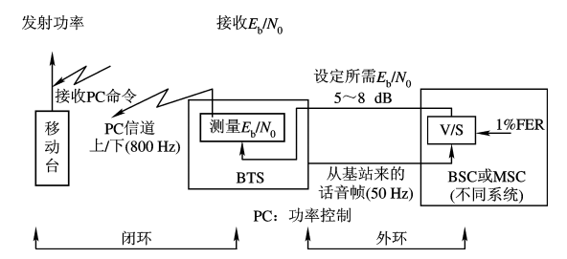
图6－17 外环和闭环调整的具体过程

Slide 112
具体的测量过程如下: (1)对于收到的每一个 Walsh符号进行解调,取64个解调值中的最大值。 (2)把6个最大值加在一起(6个 Walsh符号=1个功率控制组)。 (3)将总和与一个门限相比。 如果测量结果大于门限,则发送“下降”命令(1dB);如果测量结果小于门限,则发送 “上升”命令(1dB)。移动台根据收到的命令调整它的发射功率,直到最佳。

Slide 113
3.软切换时的闭环功率控制 在软切换时,移动台同时接收两个或两个以上基站对它的功率控制命令。如果有上升 和下降的功率控制命令,则只执行让它功率下降的命令。 4.前向功率控制 前向信道总功率是按一定比例分配给导频信道、同步信道、寻呼信道以及所有的前向 业务信道的。图6－18就是当一个基站有12个用户时每个信道分配功率百分比的例子。

Slide 114
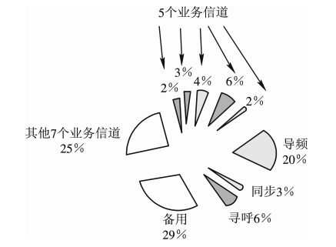
图6－18 有12个用户时不同信道分配功率百分比的例子

Slide 115
6.5.1 反向开环功率控制 反向开环功率控制是指移动台根据在小区中所接收功率的变化,迅速调节移动台发射 功率。开环功率控制的目的是试图使所有移动台发出的信号在到达基站时都有相同的标称 功率。它完全是一种移动台自己进行的功率控制。 由于开环功率控制是为了补偿平均路径衰落的变化和阴影、 拐弯等效应，所以它必须要有一个很大的动态范围。根据CDMA空中接口的标准，它至少应该达到±32 dB的动态范围。

Slide 116
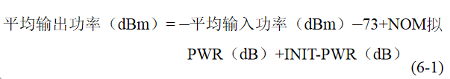
开环功率控制只是移动台对发送电平的粗略估计,移动台通过测量接收功率来估计发 射功率,而不需要进行任何前向链路的解调。下面具体描述移动台通过开环功率控制计算 发射功率的方法。 (1)刚进入接入信道(闭环校正尚未激活)时,移动台将按下式计算平均输出功率,以 发射其第一个试探序列。

Slide 117
（2） 其后的试探序列不断增加发射功率（增加的步长为PRW-STEP），直到收到一个响应或序列结束。这时移动台开始在反向业务信道上发送信号， 其平均输出功率电平为：
平均输出功率（dBm）=-平均输入功率（dBm）-73+nom pwr（dB）=+INIT-PWR（dB）+PWR-STEP之和（dB）
(6-2)

Slide 118
（3） 在反向业务信道开始发送之后一旦收到一个功率控制比特， 移动台的平均输出功率将变为
平均输出功率（dBm）=-平均输入功率（dBm）-73+NOM-PWR（dB）+INIT-PWR（dB）+PWR-STEP之和（dB）=+所有闭环功率控制校正之和（dB）
(6-3)

Slide 119
NOM-PWR，INIT-PWR和PWR-STEP均为在接入参数消息中定义的参数，在移动台发射之前便可得到这些参数。NOM-PWR参数的范围为（-8～7）dB，标称值为0 dB。 INIT-PWR参数的范围为（-16～15）dB，标称值为0 dB。PWR-STEP参数的范围为（0～7）dB。这些校正参数对平均输出功率所做调整的精确度为0.5 dB。移动台平均输出功率可调整的动态范围至少应为±32 dB。

Slide 120
6.5.2 反向闭环功率控制 在反向闭环功率控制中,基站起着很重要的作用。闭环控制的设计目标是使基站对移 动台的开环功率估计迅速作出纠正,以使移动台保持最理想的发射功率。这种对开环的迅 速纠正,解决了前向链路和反向链路间增益容许度和传输衰耗不一样的问题。

Slide 121
基站接收机应测量所有移动台的信号强度,测量周期为1.25ms。基站接收机利用测量结 果,分别确定对各个移动台的功率控制比特值(“0”或“1”),然后基站在相应的前向业务信道 上将功率控制比特发送出去。基站发送的功率控制比特较反向业务信道延时2×1.25ms。 例如,基站收到反向业务信道中第7个功率控制组的信号(功率控制组是指将一个20ms 的帧分为16个时隙,一个时隙就叫作一个功率控制组),其对应的功率控制比特在前向业 务信道第7个功率控制组中发送。

Slide 122
一个 功 率 控 制 比 特 的 长 度 正 好 等 于 前 向 业 务 信 道 两 个 调 制 符 号 的 长 度 (即 106~ 166μs)。每个功率控制比特将替代两个连续的前向业务信道调制符号,这个技术就是通常 所说的符号抽取技术。在这种情况下,功率控制比特将按E_{b} 的能量发送。E_{b} 为9600b/s 速率时前向信道每个信息比特的能量。功率控制子信道的结构和取代如图6－19所示。功 率控制比特在前向业务信道进行数据扰码后插到数据流中传送。

Slide 123
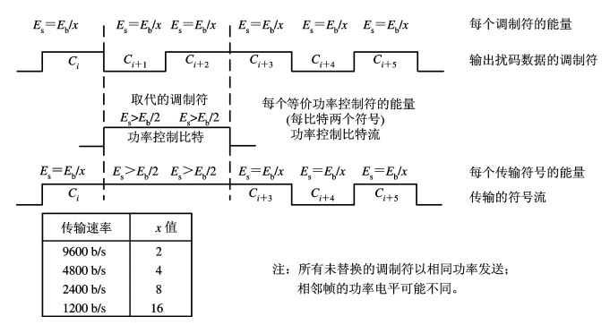
图6-19 功率控制子信道的结构和取代

Slide 124
下面举一例子,具 体 说 明 在 反 向 功 率 控 制 中 开 环 和 闭 环 是 如 何 密 切 合 作 的。在 图 6－20 中,当时间t=0时,传输衰耗突然增加10dB,移动台接收到的功率也就随之突然 减少10dB(这种情况一般发生在移动台迅速进入阴影区的时候)。假定开环功率控制具有 20ms的时间常数,而闭环功率控制的步长是0.5dB。从图6 20中可以看出,在开环功率 控制和闭环功率控制的密切配合下,移动台的输出功率在20ms后达到稳定状态,基站接收到的该移动台的功率也在20ms后恢复正常。

Slide 125
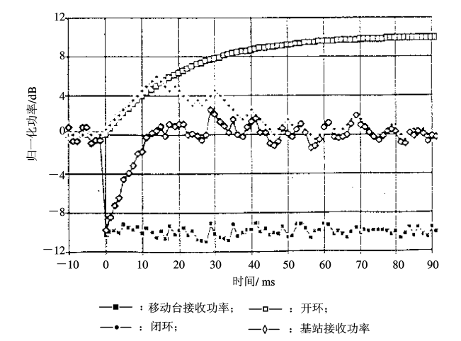
图6-20 信道突然遇到衰落时的功率控制响应

Slide 126
6.5.3 前向功率控制 在前向功率控制中,基站根据移动台提供的测量结果,调整对每个移动台的发射功 率。其目的是对路径衰落小的移动台分配较小的前向链路功率,而对那些远离基站和路径 衰落大的移动台分配较大的前向链路功率。 基站通过移动台对前向误帧率(FER)的报告决定是增加发射功率还是减少发射功率。 移动台的报告分为定期报告和门限报告。定期报告就是隔一段时间汇报一次,门限报告就 是当 FER达到一定门限时才报告。这个门限是由运营商根据对话音质量的不同要求设置 的。这两种报告方式可同时存在,也可只用一种,或者两种都不用,应根据运营商的具体 要求进行设定。

Slide 127
6.6 RAKE接收机
在 CDMA 扩频系统中,信道带宽远远大于信道的平坦衰落带宽。由于传统的调制技 术需要用均衡算法消除相连符号间的码间干扰,因而 CDMA 扩频码在选择时要求其自相 关特性很好。这样,在无线信道传输中出现的时延扩展,可以被看作只是被传信号的再次 传送。如果这些多径信号相互的延时超过了一个码片的长度,那么它们将被 CDMA 接收 机看作非相关的噪声,而不再需要均衡了。

Slide 128
由于在多径信号中含有可以利用的信息,所以 CDMA 接收机可以通过合并多径信号 来改善接收信号的信噪比。图6 －21所示为一个 Rake接收机,其作用是:通过多个相关检 测器接收多径信号中的各路信号,并把它们合并在一起。它是专为 CDMA 系统设计的分集接收器,其理论基础是:当传播时延超过一个码片周期时,多径信号实际上可被看作是 互不相关的。

Slide 129
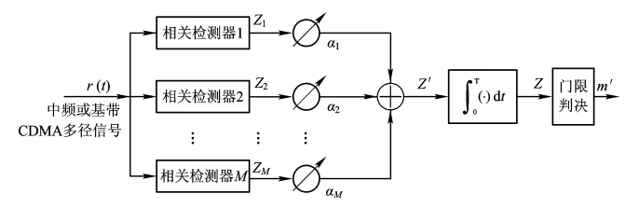
图6-21 M支路RAKE接收机

Slide 130
Rake接收机利用多个相关检测器分别检测多径信号中最强的 M 个支路信号,然后对 每个相关检测器的输出进行加权,以提供优于单路相关检测器的信号检测,然后在此基础 上进行解调和判决。 Rake接收机的基本概念是由 Price和 Green提出的。在室外环境中,多径信号间的延 迟通常较大,如果码片速率选择得当,则 CDMA 扩频码的良好自相关特性可以确保多径 信号相互间表现出较好的非相关性。

Slide 131
M路信号的统计判决参见图6-21。M个相关器的输出分别为Z₁，Z₂，…，Z_{M}，其权重分别为α₁，α₂，…，α_{M}。权重大小是由各支路的输出功率或SNR决定的。如果支路的输出功率或SNR小，那么相应的权重就小。正如最大比率合并分集方案一样， 总的输出信号Z′为：
（6-4）

Slide 132
权重α_{M}可用相关器的输出信号总功率归一化，其总和为1，即
（6-5）

Slide 133
在研究自适应均衡和分集合并时,曾有多种权重的生成方法。但是,因为多址接入中 存在多址干扰,使得多径信号中的某一支路即使收到了强信号,也不一定会在相关检测后 得到相应的强输出,所以如果权重能由相关检测器实际输出信号的强弱来决定,则会给 Rake接收机带来更好的性能。

Slide 134
6.7 CDMA系统的容量
6.7.1 干扰对CDMA容量的影响
CDMA系统的容量是干扰受限的，而在FDMA和TDMA中是带宽受限的。因此，干扰的减少可使CDMA系统的容量线性增加。

Slide 135
从另一方面看，在CDMA系统中，当用户数减少时每一用户的链路性能就会增加。减少干扰的一个最直接的方法就是使用定向天线，这样使用户在空间上隔离。定向天线只从一部分用户接收到信号，因此减少了干扰。增加CDMA容量的另一个方法是采用不连续发射模式（DTX），此模式利用了语音断断续续这一特点。在DTX中，在没有语音时可以关掉发射机。已观察到有线网络中的语音信号有大约3/8的激活因子，而移动通信系统只为1/2。 在无线系统中，背景噪音和振动能触发语音激活检测电路。

Slide 136
因此， CDMA系统的平均容量与激活因子成反比增加。在陆地无线传播中，TDMA和FDMA的频率复用取决于由路径损耗所产生的小区间的隔离，而CDMA小区可以复用所有频率，因而容量有了较大增加。

Slide 137
为了评估CDMA系统的容量，首先应考虑单一小区系统。蜂窝网络由多个与基站保持通信的移动用户组成（在一个多小区系统中， 所有的基站被移动交换中心相互连接起来）。小区发射机包含一个线性合路机，这个合路机把所有用户的扩频信号加起来，并且对每一信号使用一个加权因子来实现前向链路功率控制。当只考虑一个单小区系统时，假设这些加权因子都相等。 一个导频信号也包括在小区发射机中， 并被每个移动台用来为反向链路设置功率控制。 在一个具有功率控制的单小区系统中， 反向信道上的所有信号在基站以相同功率水平被接收。

Slide 138
设用户数为N, 那么，在当前小区中的每一解调器接收到一个复合波形，此复合波形含有所需信号功率S和（N-1）个干扰用户的功率，其中每一干扰用户的功率为S。因此，信噪比为
(6-6)

Slide 139
除了SNR，在通信系统中比特能量-噪声比也是一重要的参数。它可通过用信号功率除以基带数据R和用干扰功率除以整个RF频段W得到。基站接收机处的SNR可用E_{b}/N₀ 表示如下：
(6-7)

Slide 140
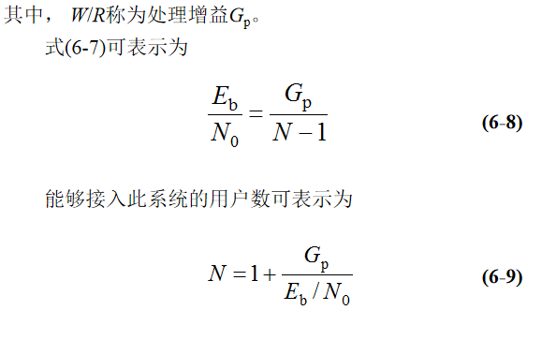

Slide 141
为了使容量增加， 其他用户产生的干扰应该减少。 这可通过减小式(6-9)中的分母做到。 可见， CDMA系统是干扰受限的。 首先， 可通过减少干扰来增加系统容量。 例如， 通过采用定向天线代替全向天线的方法可以减少其他用户的干扰。 具有3个波束宽120°的定向天线的小区受到的干扰N₀′是全向天线所接收到的干扰的1/3。 这就使容量增大为原来的3倍。

Slide 142
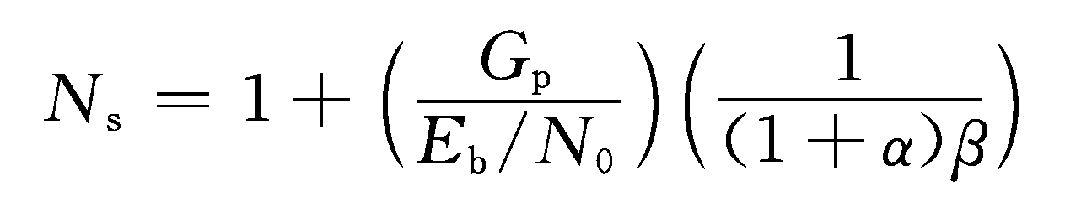
其次， 采用话音激活检测技术， 利用人们的对话存在间隙的特点， 在没有话音激活的阶段关掉发射机， 以减小对其他用户的干扰， 使整个系统的容量得到增加。 话音激活由一个因子β来表示， 在式(6-6)中干扰项为(N_{s}－1)β， 其中N_{s}是每一扇区的用户数。 因此， 实际容量可表达为
（6-10）

Slide 143
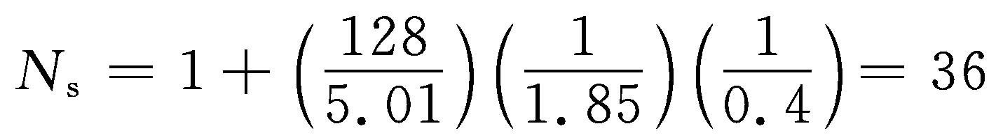
现举一例子， 设α=0.85(采用3个波束宽120°的定向天线构成的3扇区小区的典型值)，β=0.4， 8 kb/s的声码器的数据率为9.6 kb/s， 且码片速率为1.2288 Mchip/s, 要求E_{b}/N₀为 7 dB, 则E_{b}/N₀= 10^{0.7}= 5.01， G_{p}=1.2288×10⁶/9600=128。 因此， 根据式(6-10)计算该扇区实际容量： 该容量也称为“扇区极性容量”。

Slide 144
6.7.2 提高CDMA通信系统容量的有效技术——智能天线技术 智能天线(SmartAntenna)系统是由天线阵列、幅相加权、合成器和控制器所组成的, 如图6－22所示。每个阵元所接收的信号先进行幅相加权,其权值是由控制器通过不同的 自适应算法来调整的。之后,被加权的信号进行合成,形成阵列输出,也就是形成若干个 自适应波束,同时自动跟踪若干个用户。智能天线所形成的波束能实现空间滤波,它使期望信号的方向具有高增益,而使干扰方向实现近似零陷,以达到抑制和减少干扰的目的。 天线阵元的数目 N 与天线配置的方式对智能天线的性能有着直接的影响。

Slide 145
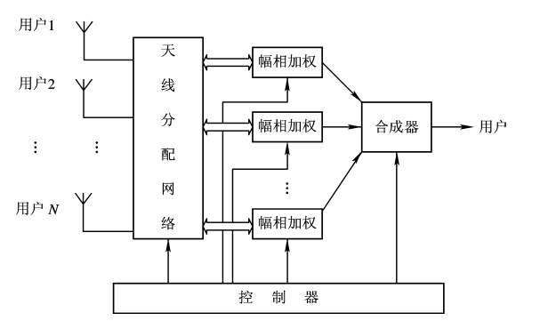
图6－22 智能天线组成原理框图

Slide 146
经典的自适应算法按照有无反馈环路,可分为闭环算法和开环算法两大类。相对来 说,闭环算法比较简单,且实现的代价小,但是由于它的收敛速度比较慢,因此限制了它 在许多场合的应用;而开环法虽然收敛速度快,但是受到求解的数值精度和阵列协方差矩 阵求逆运算量的限制,且算法比较复杂。开环自适应算法主要有 LMS、SMI、RLS等。

Slide 147
1.最小均方(LMS)算法 LMS算法是将最陡下降法应用于 MSE(均方误差)性能度量的一种估计,可采用数字 闭环法来实现。其阵列加权矢量更新的递推公式为
(6-11)

Slide 148
式中:e(n)=y(n)-d(n)=W^{H}(n) X(n)-d(n)为天线暂态误差，其中，y(n)为天线阵列输出，d(n)为与期望信号有很大的相关性的参考信号； μ即为所谓的步长，是控制收敛速度和稳定性的标量常数因子， 当选择0<μ<2/Tr(R)时算法收敛, 在前式中Tr(R)为数据自相关矩阵R的迹， R=E[X (n) X^{T}(n)］，X(n)是在第n个时刻对阵列信号的取样，它含有期望信号、干扰和白噪声。

Slide 149
根据维纳解，基于LMS算法的最优权矢量可表示为 式中：r_{xd}为参考信号d(n)和阵列取样数据X (n)的互相关矢量。 LMS算法结构简单，但是其收敛速度很慢，且算法的性能对R的特征值散布度很敏感。当特征值散布度很大时，算法收敛相当慢，有时甚至很难收敛，这就限制了它在一些信号环境变化快的场合的应用。
(6-12)

Slide 150
2. 取样矩阵求逆（SMI）算法 SMI算法是一种开环计算方法，它通过直接求解阵列协方差矩阵R来估计权矢量，能实现与特征值散布度无关的最快的收敛速度。 假设天线为N阵元的线阵结构，接收信号X (n)(X (n)为1×N的复向量)可表示为
(6-13)
式中，a_{i}(θ_{i})是第i个辐射源的空间响应函数，

Slide 151
在实际应用中，可这样进行求解：假设X(n)的K次取样组成一个N×K的矩阵，表示为

Slide 152
式中，d(n)=［d(n) d(n+1) … d(n+K-1)］^{T}是一个K×1的列矢量。 则SMI算法得到的最优解为
则
的互相关矢量为
(6-14)

Slide 153
分析表明，当取样数K≥2N时，它就能收敛到最优值的3 dB之内。但是当干扰分布广泛时，收敛所需的取样数就要大。由于该算法的计算复杂性与N3成正比，因此对于小型阵列，其计算效率很高，而对于大尺寸阵列，它所要求的信号处理能力要很强。 此外，对于给定的K值，由时间平均得到的估计的质量依赖于输入SNR，当输入SNR下降时，估计质量下降，则需要更多的取样值来消除噪音的干扰，才能得到更精确的估计。

Slide 154
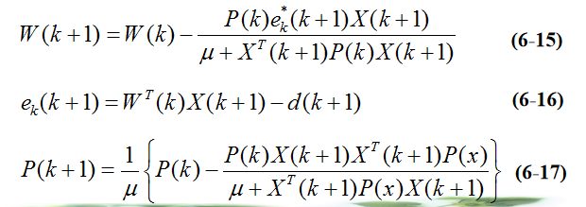
3. 递归最小二乘（RLS）算法 RLS算法是基于使每一快拍的阵列输出误差平方和最小的准则，即最小二乘（LS）准则，采用数据域递推方法来完成矩阵的求逆运算的，它利用了从算法初始化后得到的所有阵列数据信息， 其加权矢量更新的递推公式为：

Slide 155
式中:μ(0<μ<1)称为遗忘因子,其作用是削弱旧的数据取样值对后面计算的影响。μ越 大,表示旧的数据对后面计算结果的影响越大。 RLS算法的收敛速度比较快,其收敛速度对特征值的散布度不敏感。与 SMI算法相 比,虽然RLS算法的收敛速度不如SMI算法快,但其计算复杂性明显减小,因此在实际应 用中用得比较多。

Slide 156
4.计算机仿真 在计算机仿真算法中,为简单起见,期望信号的干扰均用互不相关的高斯噪声来表示。 算法中期望信号的入射方向为0°,信噪比为4dB,干扰的入射方向为20°,信干噪比为20dB。 假设期望信号不变,仅干扰的入射方向变为10°,天线阵元分别是阵元间距为λ/2的 四阵元和八阵元,采用 RLS算法进行仿真,观察阵元数目对天线性能的影响。 在相同的信号环境下,分别对八阵元的线阵和圆阵进行仿真,观察不同阵列结构对天 线性能的影响。

Slide 157
图6 －23所示为分别采用三种算法的天线方向图。进行1000次取样之后,我们发现三 种算法均能在干扰的入射方向上产生明显的零陷,而使期望信号入射方向的响应最大,但 是从图6－23中可看出,SMI和 RLS算法的零陷效果优于 LMS算法,且旁瓣小。

Slide 158
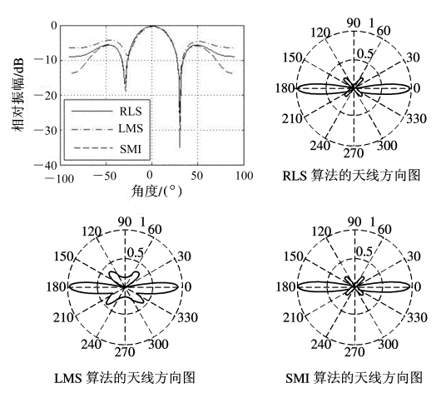
图6－23 三种算法的天线方向图比较

Slide 159
图6－24是从输出信干噪比及收敛速度的角度来比较三种算法的性能的。横坐标采用 对数坐标是为了使收敛过程更直观。从图6－24中可以看出,SMI算法的收敛速度最快, RLS算法次之,而 LMS算法的收敛速度最慢。此外,SMI和 RLS算法在稳态性能上较LMS算法也有相当的优势。

Slide 160
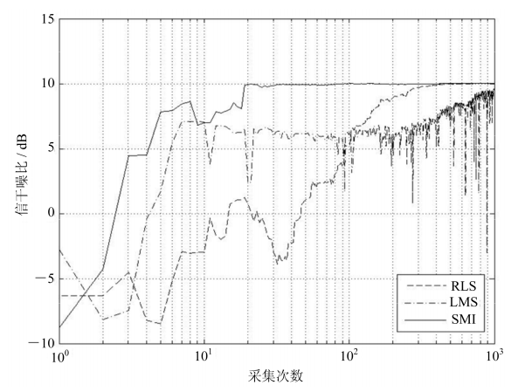
图6－24 三种算法的性能比较

Slide 161
图6－25示出了当干扰信号的入射方向为10°时,对四阵元和八阵元天线的仿真结果。 虽然在干扰入射方向均实现了零陷,但是四阵元天线的主束明显偏离了期望信号的入射方 向,而八阵元天线的主束对准期望信号的方向,且其对干扰的零陷效果更明显。

Slide 162
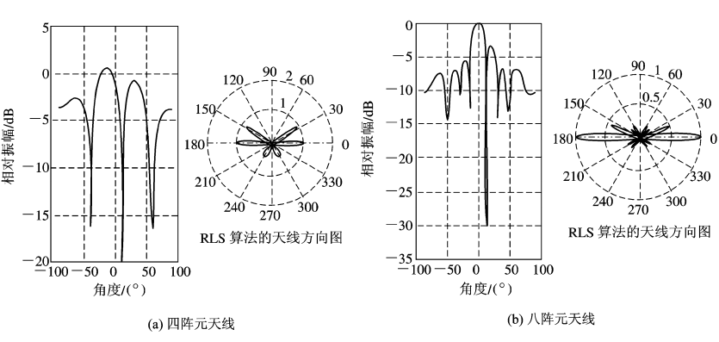
图6 －25 四阵元天线和八阵元天线的仿真结果比较

Slide 163
图6－26所示为当期望信号和干扰的能量未变,期望信号的入射方向仍为0°,而干扰 的入射方向从-90°变到90°时,分别采用八阵元的线阵和圆阵,其输出信干噪比(SINR)与 两信号(期望信号和干扰)的角度差之间的关系的比较。在阵元数相同的情况下,由于不同 的阵列结构所对应的天线的有效口径不同,即主束宽度不同,因此对干扰归零的性能亦不 同。从图6－26 中可以看出,对于八阵元线阵,当两信号的角度差在±10°之内时,会使天线的主束偏离期望信号的方向,表现为输出SINR下降;对于圆阵,当角度差在±30°之内 时,就会使输出SINR下降,这说明其主束宽度大于线阵的主束宽度。在实际应用中,圆阵 常用于室内通信环境,而线阵一般用于市区环境。

Slide 164
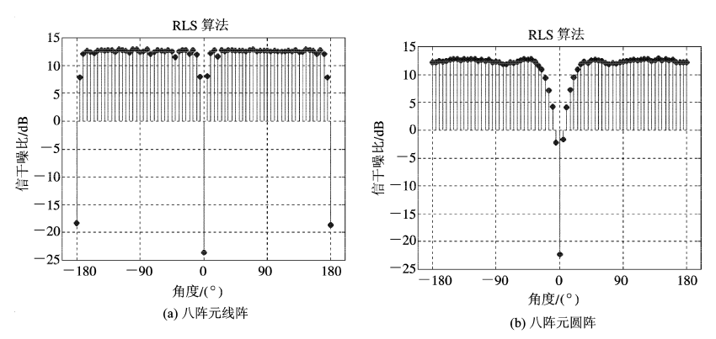
图6－26 八阵元线阵和圆阵的归零分辨率的比较

Slide 165
6.8 CDMA 登 记
在 CDMA 中,登记是一种进程。通过登记,移动台向基站表明其位置、状态、识别码、 时隙周期和其他特征值。移动台向基站提供位置和状态信息是为了让基站能够方便地寻找 到被叫移动台。移动台给基站提供时隙索引以便让基站知道移动台在哪个时隙监听。在时 隙排列的模式操作中,基站同意移动台在所安排的时隙间隔内减小功率输出以便节省电 源。这种方案也称为移动台睡眠模式或者不连续接收(DRX),这和IS 54以及 GSM 相类 似。

Slide 166
CDMA 系统支持以下9种不同的登记方式: (1)开机登记。这种登记方式是指当移动台开机或从其他系统(如模拟系统)中切换过 来时进行的登记。 (2)关机登记。这种登记方式是指当移动台关机或从当前服务的系统中离开时进行的 登记。 (3)时间周期登记。这种登记方式是指移动台按定时器触发登记。

Slide 167
(4)基于距离的登记。当移动台接收到一个新的基站的纬度、经度和其他值时,移动 台把接收到的新的基站的经纬度和最近一次成功登记的基站的经纬度相比较。如果计算结 果离原先登记的基站的距离大于门限值,则移动点进行基于距离的登记。 (5)基于区域的登记。这种登记方式是指当移动台进入一个新的区域时进行的登记。 (6)基于参数改变的登记。这种登记方式是指当移动台存储部分参数变化时或进入一 个新系统时的登记。

Slide 168
(7)受命登记。这种登记方式是指在基站要求移动台登记的情况下进行的登记。 (8)隐含登记。当移动台成功地发出一个初始化信息或一个呼叫响应信息时,基站就 能明白移动台的位置,这就叫隐含登记。 (9)业务信道登记。一旦基站获得一个已安排至业务信道上的移动台的登记信息,基 站就能够识别出已经注册的移动台。

Slide 169
以上(1)~(5)的登记方式作为一组,统称为自动登记方式,因为在移动台响应一个事 件时都自动进行登记(不是应基站要求而进行登记)。基站能够建立或废除这些自动登记方 式中的一种或某几种。也就是说,运营商可以为网络有效运行进行自动登记方式的组合。

Slide 170
6.8.1 漫游的决定因素 为了达到漫游的目的,在 CDMA 中定义了系统及网络的识别程序。基站是整个系统 和网络中的一员。网络系统是整个系统的子集。系统通过系统识别号(SID)来标记,系统中 的网络用网络识别号(NID)来标记。一个网络系统由SID/NID来标识。 移动台有一个或多个(不能漫游)SID/NID 表。如果所存储的 SID/NID 不能和基站所 广播发出的SID/NID相匹配,则说明此移动台正在漫游。当SID相同,而 NID不同时,认 为移动台是 NID漫游者;当SID不同时,认为移动台是外来的SID漫游者。

Slide 171
6.8.2 开机登记 当移动台开机、从另一系统切换过来或从模拟系统中切换过来时,进行开机登记。为 了防止多重登记,对于移动台,只有在时钟允许范围内的开机登记有效。这种登记方式可 以通过设置系统参数消息而变为无效。 6.8.3 关机登记 关机登记并不像期望的那样特别可靠,因为移动台有可能已经跨出了蜂窝系统的接收 范围。尽管关机登记不可靠,但一个成功的关机登记可使 MSC避免呼叫处于关机状态的 移动台。

Slide 172
6.8.4 时钟周期登记 时钟周期登记使移动台按时间周期进行登记,它同样也允许系统对那些不能进行正常 时间周期登记的关机登记用户进行注销。基站给移动台提供参数以便设置时钟。时钟同样 在隐含登记或成功登记中复位。为了避免所有的移动用户在传递时钟登记消息时处于同一 时间而造成基站的拥塞,CDMA 提供了登记消息的排队技术。移动台如果处于时隙模式, 则它可以有时隙索引的呼叫信道功能。如果移动台不处于时隙模式,则它可以选择伪随机 数通过基站决定它们之间的参数。用这种方法,不同的移动台就可以设置不同的时钟以及 相应的登记。

Slide 173
6.8.5 基于距离的登记 在基于距离的登记中,基站发送出它的纬度和经度以及距离参数。当移动台开始接收 到一个新的基站时,移动台同时收到它的纬度、经度和其他值。移动台把接收到的新的基站的经纬度和原先登记的基站的经纬度相比较。如果测量计算结果离原先登记的基站距离 大于某门限值,则移动台就会登记。在登记中,基站成为好几个典型值为圆形的蜂窝小区 的中心。移动台在移出这一圈的范围时才会登记。

Slide 174
6.8.6 基于区域的登记 基于区域的登记中,蜂窝系统合成位置范围和区域,移动台和 MSC 同样保留了移动 台最近登记的移动区域。CDMA 和 GSM 不一样,在 CDMA 系统中,移动台可以同时成为 不同位置范围的移动台。当移动台进入一个没有在表上的区域时,它就登记。在成功的登 记过程中,移动台和 MSC给它们的列表上加上新的区域,并给其他的列表上的区域设置 所期望的时钟。通过多区域的列表,系统避免了在边界区域上的多次登记。通过在旧区域 上设置时钟,MSC就可以避免对那些在老的区域中已过时的移动台进行呼叫。基于区域的 登记在蜂窝系统中或在不同的系统之间定义边界时特别有效。

Slide 175
6.8.7 基于参数改变的登记 基于参数改变的登记在移动台内存储的参数(比如基站类标志或寻呼时隙索引)改变时 发生。

Slide 176
6.9 CDMA切换过程
在 CDMA 中有两种切换类型:软切换(SoftHandOff)和硬切换。硬切换为传统模式。 在那些采用传统硬切换模式的系统中,移动者通过得到邻近信道的报告和向基站发送信息 报告来辅助参与切换过程。在 CDMA 中,硬切换发生在具有不同发射频率的两个 CDMA 基站之间。CDMA 的硬切换过程和 GSM 的硬切换过程大体相似。

Slide 177
CDMA 还支持另外一种称为软切换的切换过程。软切 换发生在具有相同载频的CDMA基站之间。软切换允许原工作蜂窝小区和切换到达的新小区同时在软切换过程中 为这次呼叫服务。软切换的呼叫过程可分为三步: (1)移动台和原小区仍在通信。 (2)移动台同时和原小区、新小区进行通信。 (3)移动台只和新小区通信。这个交换过程可以减小呼叫中断的可能性,并减少切换 过程中切换信令的乒乓效应。乒乓效应是由于移动台在同样的几个小区之间频繁切换造成 的。硬切换是“通前断”(BreakBeforeMake),而软切换是“断前通”(WorkBeforeBreak)。

Slide 178
在呼叫建立过程中,移动台被提供了一套切换的门限值集,并且会有一系列候选的小 区加入到切换过程中。在跟踪从原小区来的信号的同时,用户搜索所有的导频信道,并且 保留了那些高于门限值的信道列表,一旦 MSC要求,就把列表传送给 MSC。同样,当一个 现存的导频信道低于支持业务的门限值时也会向 MSC 报告。这些列表转换成导频信道测 量消息后转送给基站。基站会安排和导频信道相对应的一个下行业务信道,并发出一个切 换指导信息以指导移动台完成切换。对于软切换,切换指导信息通过多个载频相同的下行 业务信道传送给移动台。

Slide 179
MSC在切换过程中会给新的基站安排一个切换信道。基站搜索并 获得从 MS来的信号。这时基站给移动台安排一个相应的下行业务信号。所有的安排使移动台的下行业务信道除了功率控制子信道外都具有同样的模块特征值。移动台从两个小区 中同时得到功率控制信息。从移动台来的数据由两个小区共同收到后,都发往 MSC。数据 是以一帧一帧(20ms)方式传输的。通过对切换指导信息的执行,移动台在新的上行业务 信道中发出一个完成切换过程信息。

Slide 180
同样的过程也会发生在当一个移动台在同一小区中从一个扇区移到另一个扇区时。这 一过程被称为更软切换。在更软切换中,移动台完全按照软切换的进程进行,MSC清楚更 软切换活动,但并不参与更软切换过程,没有必要另增 MSC/小区通道来为更软切换服务。

Slide 181
软切换中的一个关键部分是集中的话音编码/选择功能。它需要集中化以便能够收到 来自不同基站的业务信息。可以设想,这项功能驻留在基站中,这样的一个配置不是最佳 的,因为这样会增加 MSC到基站的业务流量。重要的话音编码/选择功能如下: (1)在软切换过程中选择所有小区的话音/数据上行链路传送给 MSC。这需要知道从 所有小区来的话音/数据的质量特征,以便从采用一帧一帧方式的以帧为基础的数据流中 选择最佳的20ms帧。

Slide 182
(2)在下行链路方向上有分配功能,它给所有涉及软切换的小区分配数据/话音下行链路。 (3)将上行话音8/13kb/s信号格式转换成64kb/s的 PCM 信号,并且将下行话音的 PCM64kb/s信号转换成8/13kb/s信号。 (4)它的速率可以适配或者其子速可复用成话音帧,以充分利用全部有线传输网络的 电路传输带宽。

